Slide 1
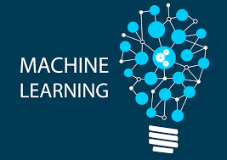

Slide 2
سوال
تعریف شما از یادگیری ماشین چیست؟

Slide 3

یادگیری در دنیای واقعی به چه معناست؟

Slide 4
یک مثال از یادگیری در دنیای واقعی
فرض کیند درس ریاضی را اخذ کرده ایم
حال نیاز هست که بفهمیم چقدر یاد گرفته ایم؟

Slide 5
یک مثال از یادگیری در دنیای واقعی
فرض کیند درس ریاضی را اخذ کرده ایم
حال نیاز هست که بفهمیم چقدر یاد گرفته ایم؟
برای اینکه بفهمیم چقدر یاد گرفته ایم نیاز به یک ارزیابی داریم
که این ارزیابی می تواند در طول ترم اتفاق بی افتد یا در امتحان پایان ترم.

Slide 6
به چند روش می توان این ارزیابی را انجام داد؟
1. درسی که ما در طول ترم یاد گرفتیم ریاضی باشد ولی سوال های امتحان از درس ادبیات باشد
2. همان مثال هایی را که در طول ترم دیده ایم برای امتحان از ان ها استفاده کنیم.
3.یک سری سوال طرح کنیم که منطق سوال ها با مثال های زمان اموزش یکی باشد، ولی صرفا همان مثال ها نباشد و نیاز باشد که یک تحلیلی روی این سوال ها داشته باشیم

Slide 7
سوال ؟
چطور می توان یک ارزیابی مناسب داشت؟
منطق داده زمان آموزش با زمان ارزیابی باید یکی باشد .
از همان داده های زمان اموزش برای ارزیابی استفاده نکنیم.
نیاز باشد که با توجه به آن چیزی که یاد گرفته ایم استفاده کنیم و یک تجزیه تحلیلی روی سوال داشته باشیم تا به آن پاسخ دهیم.

Slide 8
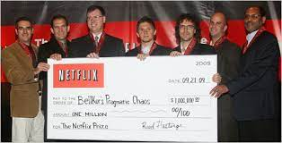
یک مثال از یادگیری ماشین
جایزه ی یک میلیون دلاری برای افزایش دقت 10 درصدی سیستم توصیه گیر Netflix
هدف از این جایزه:
اگر کاربر خاص x ، فیلمی به اسم y
را ببیند چه امتیازی به این فیلم میدهد؟

Slide 9
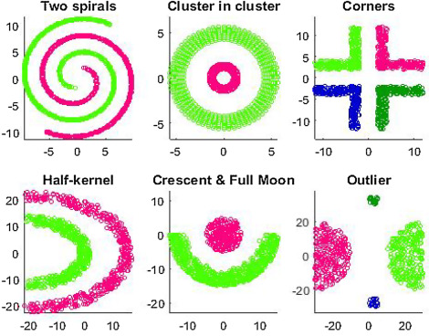
چه زمانی می توان سراغ روش هایی یادگیری ماشین رفت؟
1- یک الگویی وجود داشته باشد
اولین فرضی که می کنیم یک الگویی وجود دارد و
همه چیز به صورت تصادفی اتفاق نیافتاده است

Slide 10

چه زمانی می توان سراغ روش هایی یادگیری ماشین رفت؟
2- نتوان این الگو را به شکل یک قانون ریاضی نوشت
یعنی نتوان یک رابطه ی ریاضی نوشت که فیچر ها را بگیرد و بدون اینکه به داده ها نگاه کند بتواند مقدار هدف را پیش بینی کند.

Slide 11

چه زمانی می توان سراغ روش هایی یادگیری ماشین رفت؟
3- داده
ما برای اینکه بتوانیم الگوی موجود در داده با کمک یک فرمول ریاضی بدست بیاوریم باید داده داشته باشیم.

Slide 12
مهم ترین عنصر در یادگیری ماشین
وجود این سه مولفه در هر مسئله یادگیری ماشین نیاز است اما مهم ترین مولفه در بین مولفه های مطرح شده داده است.
شاید بتوان بدون اینکه یک الگویی در داده وجود داشته باشد و با اینکه یک فرمول ریاضی برای حل مسله وجود داشته باشد یکی از روش های یادگیری ماشین را اعمال کنیم
اما بدون وجود داده اساسا نمی توان ازیادگیری ماشین استفاده کنیم.

Slide 13
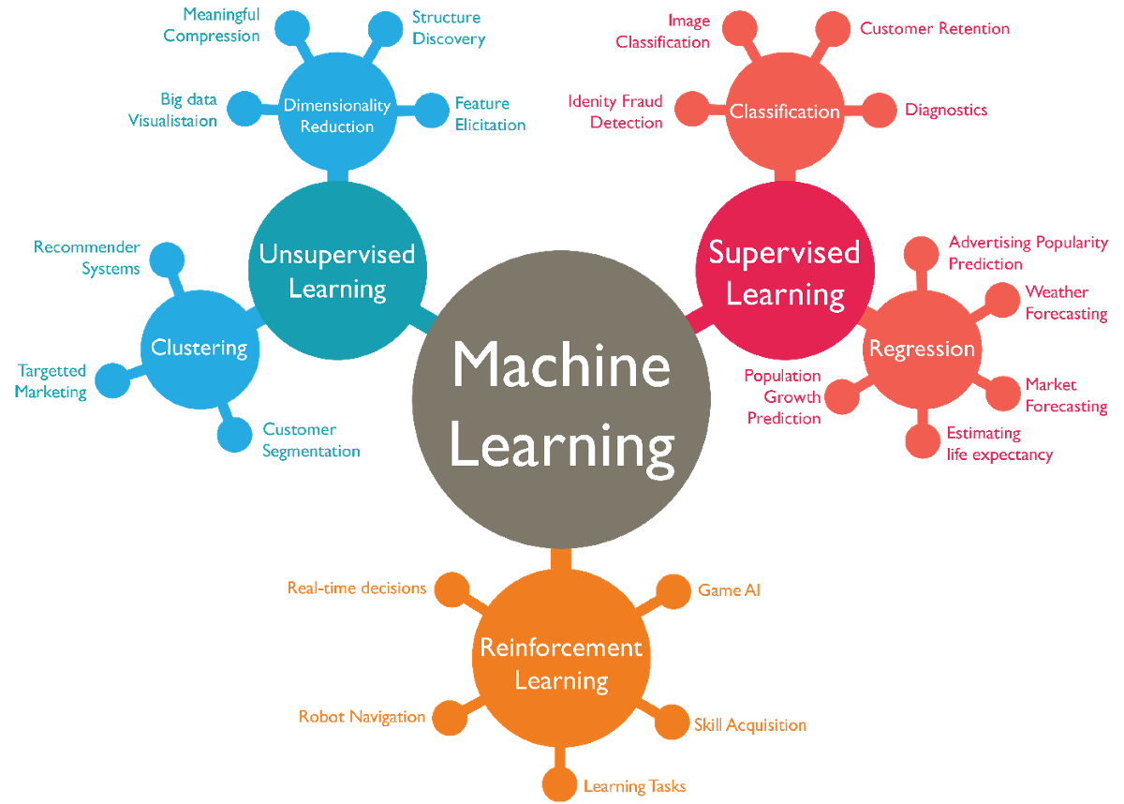







انواع روش های یادگیری ماشین

Slide 14







Slide 17
اجزای یادگیری ماشین؟

Slide 18
اجزاء یادگیری ماشین
1- Input :X
اولین نیازمندی، وردی الگوریتم است.
یعنی الگوریتم یادگیری ماشینی که قرار است مسئله ما را حل کند طبیعتا یک سری ویژگی ها در باره در مورد آن مسئله دریافت کند.
X

Slide 19
اجزاء یادگیری ماشین
1- Input :X
2- Output:Y
نیاز است که به ازای ورودی X خروجی آن را بدانیم و
برای یک X ایی که قرار است در آینده بیاید این Y را تخمین بزنیم.
X
Y

Slide 20
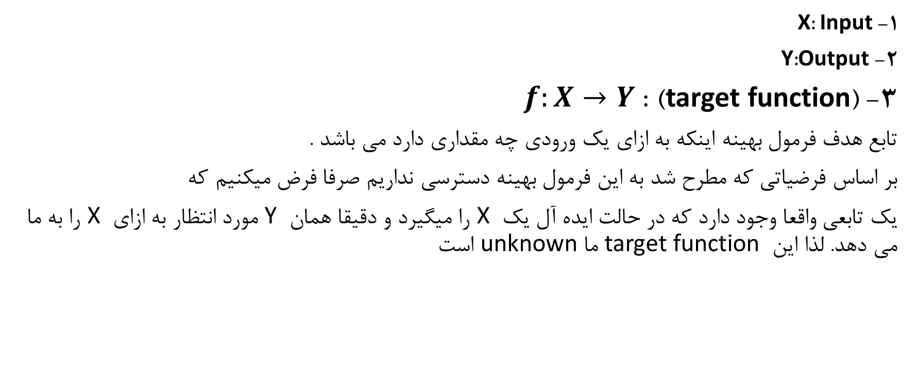
اجزاء یادگیری ماشین
1- Input :X
2- Output:Y
3- (target function) :$f:X→Y$
تابع هدف فرمول بهینه اینکه به ازای یک ورودی چه مقداری دارد می باشد .
بر اساس فرضیاتی که مطرح شد به این فرمول بهینه دسترسی نداریم صرفا فرض میکنیم که
یک تابعی واقعا وجود دارد که در حالت ایده آل یک X را میگیرد و دقیقا همان Y مورد انتظار به ازای X را به ما می دهد. لذا این target function ما unknown است
X
Y
f

Slide 21


اجزاء یادگیری ماشین
1- Input :X
2- Output:Y
3- (target function) :$f:X→Y$
4- Hypothesis (فرضیه)
فرضیه ما (g) سعی می کند که f را تقریب بزند، یعنی هدف این است که g به گونه ای طراحی شود که f را بتواند به خوبی تقریب بزند و برای اینکه g را طراحی کنیم می توانیم از دیتاستی که تهیه شده است استفاده کنیم.
تلاش برای این است که g شبیه f باشد.
x
y
x
$$\hat{y}$$
f
g
Unknown function
Estimated method

Slide 22





Slide 23
سوال
چرا می گوییم g یک تخمین از f است؟ و خود f نیست؟
یعنی تابعی که ما بدست آورده ایم (g)، خود تابع ناشناخته (f ) ما نیست؟

Slide 24
سوال
چرا می گوییم g یک تخمین از f است؟ و خود f نیست؟
یعنی تابعی که ما بدست آورده ایم (g)، خود تابع ناشناخته (f ) ما نیست؟
برای رسیدن به تابع f باید به بی نهایت داده دسترسی داشته باشیم
و در واقعیت رسیدن به این همه داده امکان پذیر نیست

Slide 25
فرض کنید تابع ناشناخته ما به شکل زیر باشد:

Slide 26
فرض کنید تابع ناشناخته ما به شکل زیر باشد:
و تنها چیزی که ما از این تابع ناشناخته در
دسترس داریم یک سری نقاط یا نمونه از
این تابع ناشناخته است و از ما می خواهند
با توجه به این نقاط f را تخمین بزنیم:

Slide 27
سوال؟ چند تا تا بع می توان با این مجموعه نقاط ترسیم کرد؟

Slide 28
سوال؟ از بین تمامی توابعی که می توانند f را تخمین بزنند کدام یک را انتخاب کنیم؟

Slide 29
سوال؟ اگر مجموعه نقاطی که در دسترس ما باشد به این شکل باشند، چه مشکلی پیش خواهد امد؟

Slide 30
سوال؟
چطور بفهمیم مدل ما تعمیم پذیری خوبی دارد؟

Slide 31
سوال؟
چطور بفهمیم مدل ما تعمیم پذیری خوبی دارد؟
با ارزیابی مدل

Slide 32
سوال
چطور مدل را ارزیابی کنیم؟

Slide 33
چطور مدل را ارزیابی کنیم؟
با تست کردن مدل با یک مجموعه داده به غیر از مجموعه
داده ی زمان آموزش
Data Set

Slide 34
چطور بفهمیم مدل ما تعمیم پذیری خوبی دارد؟
Data Set
Training
data
برای آموزش
Test
data
برای ارزیابی

Slide 35
چطور بفهمیم مدل ما تعمیم پذیری خوبی دارد؟
Data Set
Training
data
Training
برای تنظیم پارامتر های مدل
Validation
برای تنظیم هایپرپارمتر های مدل
Test
data
برای ارزیابی

Slide 36
Learning Diagram

Slide 37
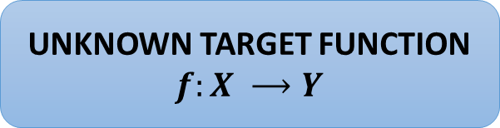
UNKNOWN TARGET FUNCTION
$$f:X ⟶Y$$

Slide 38
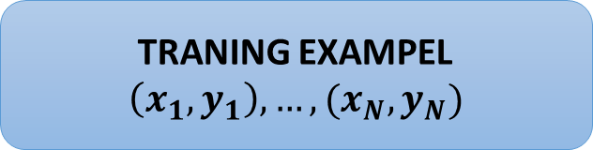
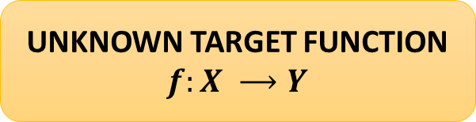
UNKNOWN TARGET FUNCTION
$$f:X ⟶Y$$
TRANING EXAMPEL
$$\left(x_{1},y_{1}\right),…, (x_{N},y_{N})$$

Slide 39
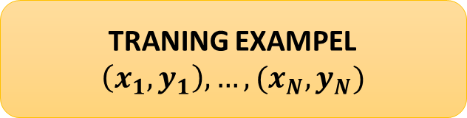
UNKNOWN TARGET FUNCTION
$$f:X ⟶Y$$
TRANING EXAMPEL
$$\left(x_{1},y_{1}\right),…, (x_{N},y_{N})$$
LEARNING
ALGORITHM

Slide 40
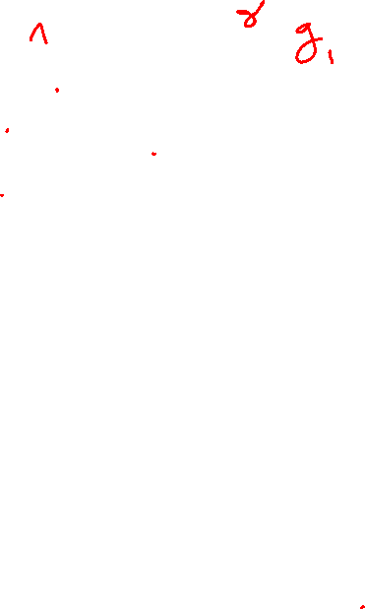

UNKNOWN TARGET FUNCTION
$$f:X ⟶Y$$
TRANING EXAMPEL
$$\left(x_{1},y_{1}\right),…, (x_{N},y_{N})$$
LEARNING
ALGORITHM
HYPOTHESIS SET
$$𝓗$$

Slide 41
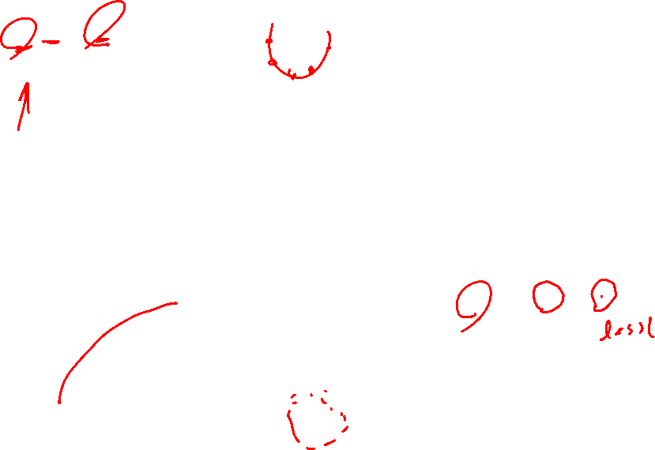
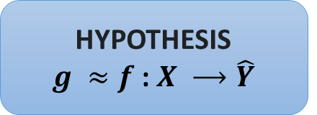

UNKNOWN TARGET FUNCTION
$$f:X ⟶Y$$
TRANING EXAMPEL
$$\left(x_{1},y_{1}\right),…, (x_{N},y_{N})$$
LEARNING
ALGORITHM
HYPOTHESIS
$g ≈f$ : $X ⟶\hat{Y}$
HYPOTHESIS SET
$$𝓗$$

Slide 42

فضای فرضیه
$𝓗=\{h\}$
ما یک مجموعه فضای فرضیه داریم که با $𝓗$ نمایش میدهیم و یک عضو این مجموعه
را با h نشان میدهیم و g که تخمین ما از f بود را قرار است روش ما آن را پیدا کند
یک عضو از این فضای فرضیه است.
$$g ∈ 𝓗$$

Slide 43
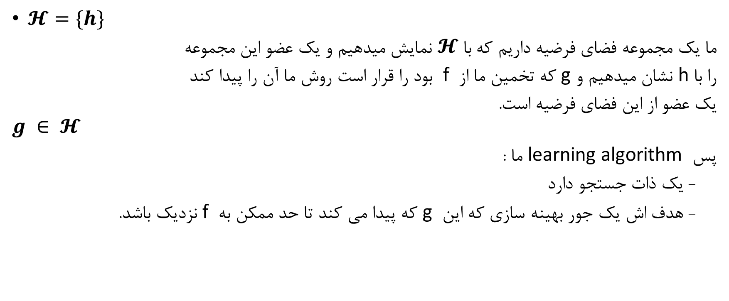
فضای فرضیه
$𝓗=\{h\}$
ما یک مجموعه فضای فرضیه داریم که با $𝓗$ نمایش میدهیم و یک عضو این مجموعه
را با h نشان میدهیم و g که تخمین ما از f بود را قرار است روش ما آن را پیدا کند
یک عضو از این فضای فرضیه است.
$$g ∈ 𝓗$$
پس learning algorithm ما :
- یک ذات جستجو دارد
- هدف اش یک جور بهینه سازی که این g که پیدا می کند تا حد ممکن به f نزدیک باشد.

Slide 44
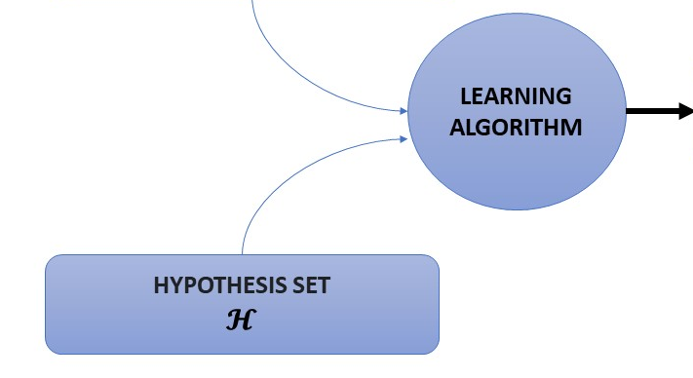
مدل یادگیری
به مجموعه فضای فرضیه و الگوریتم یادگیرنده مدل یادگیری گفته می شود.

Slide 45




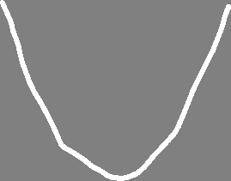











pattern
y
x
$$\hat{y}$$
x
f
g
Unknown function
Estimated method
train
test

Slide 46
سوال
با همه ی این تفاسیر، تعریف شما از یادگیری ماشین چیست؟

Slide 47
سوال
با همه ی این تفاسیر، تعریف شما از یادگیری ماشین چیست؟
data
Learning algorithm
pattern
generalization

Slide 48
یادگیری ماشین چیست؟
مجموعه ای از روش هاست که می تواند یک سری الگو را در داده پیدا کند
برای اینکه بتواند یک داده ای که قرار است درآینده بیاید و منطق آن داده با داده ی که در زمان آموزش استفاده شده یکی است ، و بتواند راجع به این داده یک پیش بینی انجام دهد.

Slide 49
Inductive bias
induction
یعنی یک مجموعه داده را ببینیم، و بعد بتوانیم یک حرف کلی راجع به چیز های دیگر بزنیم، این که چه سوگیری داشته باشیم میشود فرض ما و فرض ما باید درست باشد.
Bias
مفروضات ساده‌کننده‌ای هستند که توسط یک مدل برای آسان‌تر کردن یادگیری تابع هدف ایجاد می‌شوند.
Inductive bias
به ما اجازه می دهد از روی داده های اموزش به یک استنتاج هایی راجع به داده هایی که ندیده ایم برسیم.

Slide 50
“No Free Lunch” theorem & Inductive bias
قضیه No Free Lunch : یادگیری ماشین بدون داشتن inductive bias امکان پذیر نیست.

Slide 51
Common inductive biases in machine learning algorithms
Maximum conditional independence
Maximum margin
Minimum features
Nearest neighbors

Slide 52
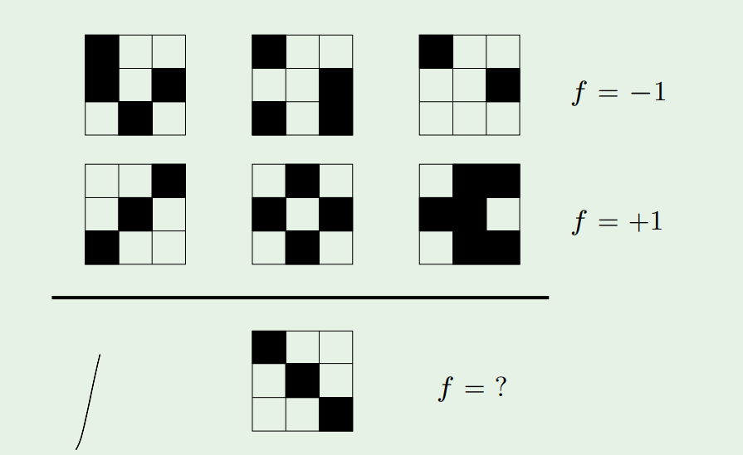

Slide 53

Loss function
Loss function: میزان مطلوبیت تخمین ما از مقدار واقعی را می سنجد.
$$loss(y,\hat{y})$$
Classification:
$loss\left(y,\hat{y}\right)=\left\{\begin{aligned}0, ify=\hat{y} \\ &1, otherwise\end{aligned}\right.$
Regression:
$loss\left(y,\hat{y}\right)={(y,\hat{y})}^{2}$

Slide 54
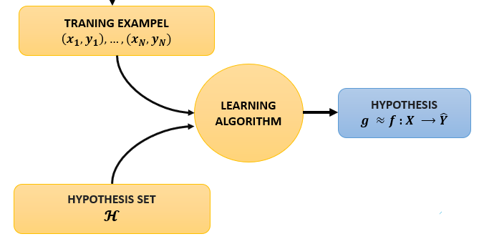

error
$error \left(g\right)=𝔼_{\left(x,y\right)\sim D}(l(y,g(x))$
$$error \left(g\right)=estimation error+approximation error$$
variance
bias

Slide 55
Bias Error and Variance Error
Bias : تخمین گر ما به شکل متوسط چقدر از مقدار درست اش فاصله دارد؟
Low bias
High-Bias
Variance : تخمین گر ماچقدر از متوسط اش فاصله دارد؟
Low Variance
High Variance

Slide 56




Slide 57
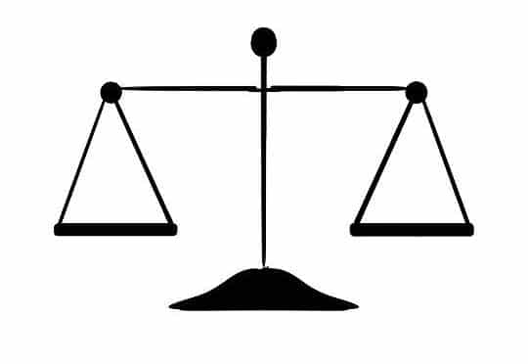
Bias Variance Tradeoff
هدف هر الگوریتم یادگیری ماشینی تحت نظارت، دستیابی به بایاس کم و واریانس کم است. به نوبه خود الگوریتم باید به عملکرد پیش بینی خوبی دست یابد.
Bias Variance
Bias Variance

Slide 58
Bias Variance Tradeoff

Slide 59
Bias Variance Tradeoff
داده های اموزش
داده های تست

Slide 60
Bias Variance Tradeoff
اموزش روی داده های
train

Slide 61


Bias Variance Tradeoff
مدل اول: $g_{1}$
فرض:انتخاب یک مدل ساده
مثال $y=a$

Slide 62


Bias Variance Tradeoff
مدل اول:${ g}_{1}$

Slide 63
Bias Variance Tradeoff
مدل اول:${ g}_{1}$

Slide 64
Bias Variance Tradeoff
مدل اول:${ g}_{1}$

Slide 65
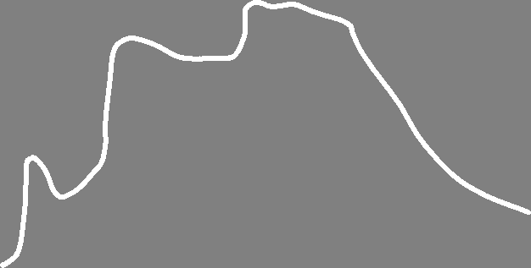


Bias Variance Tradeoff
مدل دوم: $g_{2}$
فرض: انتخاب یک مدل پیچیده که به
داده ها کاملا fitشود
$$a_{1}x^{20}+…+a_{20}x^{0}=0$$

Slide 66



Bias Variance Tradeoff
مدل دوم:${ g}_{2}$

Slide 67



Bias Variance Tradeoff
مدل دوم:${ g}_{2}$
$$a_{1}x^{20}+…+a_{20}x^{0}=0$$

Slide 68
Bias Variance Tradeoff
مدل دوم:${ g}_{2}$
$$a_{1}x^{20}+…+a_{20}x^{0}=0$$

Slide 69

Bias Variance Tradeoff
مدل دوم:${ g}_{2}$
$$a_{1}x^{20}+…+a_{20}x^{0}=0$$

Slide 70
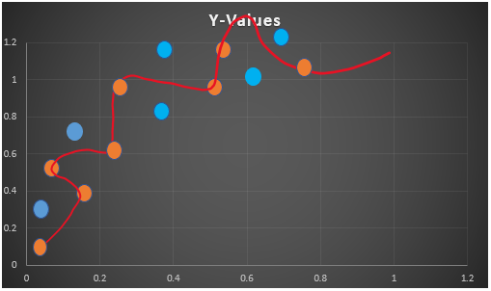
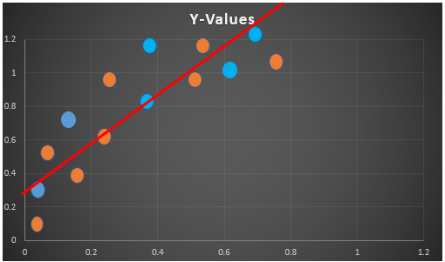
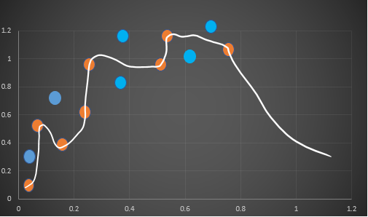
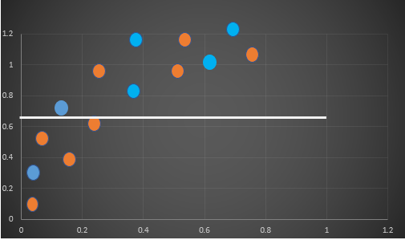

کدام مدل، مدل بهتری است؟
g2 g1
؟

Slide 71

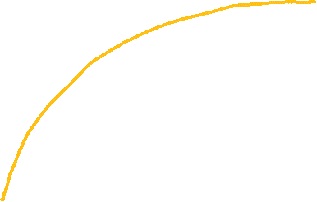


کدام مدل، مدل بهتری است؟
Variance Variance
Bias Bias

Slide 72
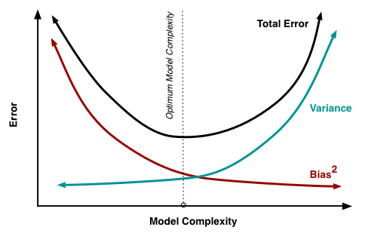

Slide 73
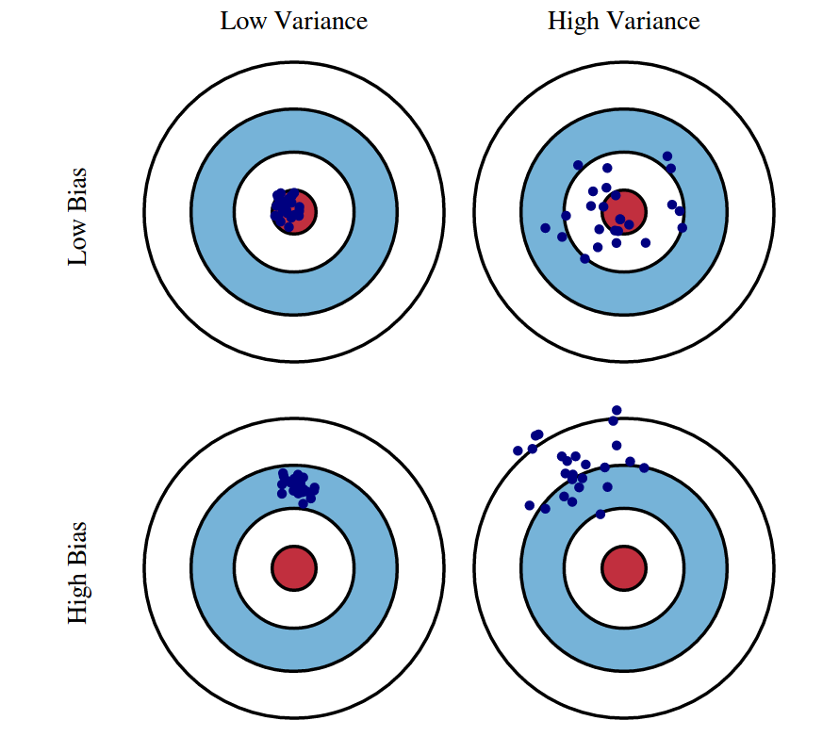

Slide 74
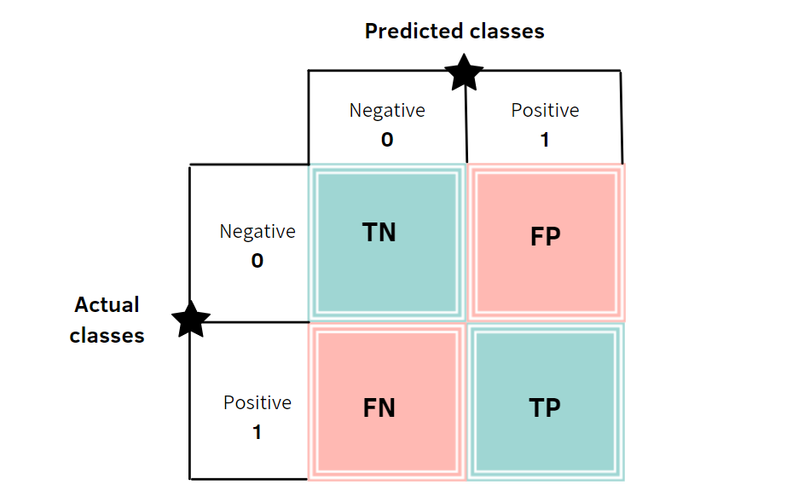
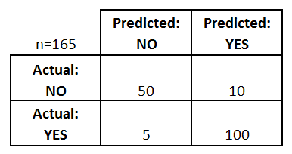
Evaluating model performance
Confusion matrix

Slide 75
Evaluating model performance
CM
P
مثبت
N
منفی
F
به اشتباه گفتیم
T
مثبت
N
منفی
TP
TN
FP
FN
T
به درستی گفتیم

Slide 76
Evaluating model performance
_
_
+
+
_
+
+
_
_
_
+
_
+
_
_
+
+
_
_
+
+
Real Data

Slide 77
Evaluating model performance
_
_
_
_
_
+
_
-
+
_
_
_
_
+
+
_
+
_
_
+
_
+
_
+
+
_
+
+
+
+
_
_
+
+
+
_
+
+
+
+
_
_
+
_
_
+
_
+
+
+
_
_
_
_
+
+
_
-
Real Data
Prediction model

Slide 78
Evaluating model performance
_
_
_
_
_
+
_
-
+
_
_
_
_
+
_
+
+
+
_
_
+
_
+
+
+
+
_
+
+
_
+
+
_
+
_
+
+
+
_
+
+
+
+
+
_
_
+
_
_
+
_
+
+
+
_
_
_
_
+
+
_
-
Real Data
Prediction model
True Positive

Slide 79
Evaluating model performance
_
_
_
_
_
+
_
-
+
_
_
_
_
+
+
_
+
_
_
+
_
+
_
+
+
_
+
+
+
+
_
_
+
+
+
_
+
+
+
+
_
_
+
_
_
+
_
+
+
+
_
_
_
_
+
+
_
-
Real Data
Prediction model
False Positive

Slide 80
Evaluating model performance
_
_
_
_
_
_
+
_
-
_
+
_
_
_
_
_
+
+
_
_
_
_
+
_
_
+
+
_
+
+
_
+
_
+
+
+
_
+
+
_
_
+
_
_
+
_
+
+
_
+
_
_
_
_
+
+
_
-
_
Real Data
Prediction model
False Negative

Slide 81
Evaluating model performance
_
_
_
_
_
_
_
-
_
_
+
_
-
+
_
_
_
_
+
_
_
_
_
_
+
_
_
_
+
_
_
_
+
_
_
+
+
+
_
_
+
+
+
_
_
_
_
+
_
_
+
_
_
_
+
_
+
+
_
_
+
_
_
_
_
_
_
+
+
_
-
Real Data
Prediction model
True Negative

Slide 82

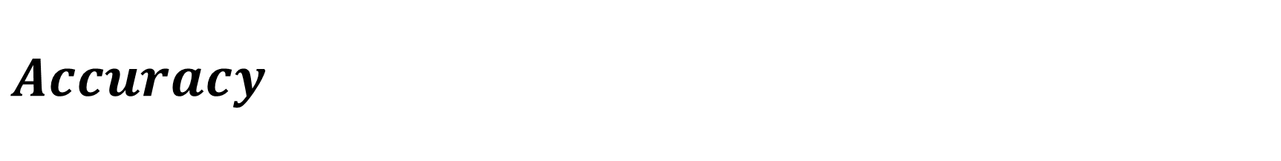
$$Accuracy$$
_
_
_
_
-
_
_
_
$$accuracy= \frac{TP+TN}{TP+TN+FP+FN}$$
_
+
_
+
+
_
+
_
+
+
+
_
+
_
_
_
+
+
_
_
_
-

Slide 83

Precision
_
_
_
_
-
_
_
_
Precision =$\frac{tp}{tp+fp}$
_
+
_
+
+
_
+
_
+
+
+
_
+
_
_
_
+
+
_
_
_
-

Slide 84

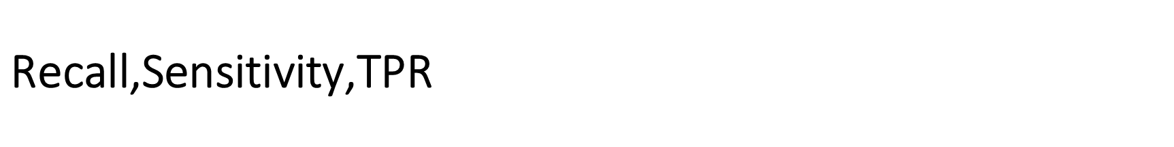
$$\text{Recall}\text{,}\text{Sensitivity}\text{,}\text{TPR}$$
_
_
_
_
-
_
_
_
Recall = $\frac{tp}{tp+fn}$
_
+
_
+
+
_
+
_
+
+
+
_
+
_
_
_
+
+
_
_
_
-

Slide 85

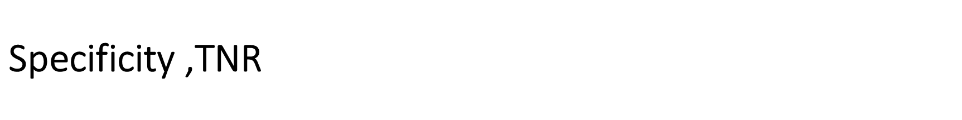
$$\text{Specificity}\text{ ,}\text{TNR}$$
_
_
_
_
-
_
_
_
specificity = $\frac{tn}{tn+fp}$
_
+
_
+
+
_
+
_
+
+
+
_
+
_
_
_
+
+
_
_
_
-

Slide 86

چرا معیار های precision و recall مطرح می شود؟
_
_
_
_
-
_
_
_
Recall = $\frac{tp}{tp+fn}$
Precision =$\frac{tp}{tp+fp}$
_
+
_
+
+
_
+
_
+
+
+
_
+
_
_
_
+
+
_
_
_
-

Slide 87

F1-Score
F1-score =$2.\frac{precision . recall}{precision + recall}$

Slide 88
underfitting

Slide 89
overfitting

Slide 90
Evaluating model performance
Receiver Operating Characteristic (or ROC curve)

Slide 91
Split data
Train data
Validation data
Test data

Slide 92
Parameter and hyperparameter
Parameter
Hyperparameter

Slide 93
K-fold cross validation

Slide 94
Overfit-underfit

Slide 95
How to mitigate overfitting?

Slide 96
Crips model

Slide 97
چگونه یک learning algorithm مناسب برای یک مسله خاص پیدا کنیم؟
1- تحلیل معنایی روی مسئله انجام دهیم و فضای فرضیه را مشخص کنیم. مثلا برای این مسئله ی خاص احتمالا یک فضای فرضیه خاص برایش مفید تر است و سپس خاص آن فضای فرضیه معمولا یک الگوریتم یادگیری وجود دارد. فرضیاتی که مسئله به ما میدهد در تعیین فضای فرضیه به می تواند کمک کند.
به طور مثال: تابع ناشناخته ما به همه فیچر هایی که داریم باید نگاه کند و هر فچیر درجه اهمیت متفاوتی ممکن است داشته باشد در این حالت یک classifier خطی یعنی مجموعه تمام ابر صفحه های ممکن می تواند فضای فرضیه ما را بسازد.
و اینجا الگوریتم یادگیری ما می تواند پرسپترون باشد.
2- دیتای زیادی داشته باشیم.

